Slide 1
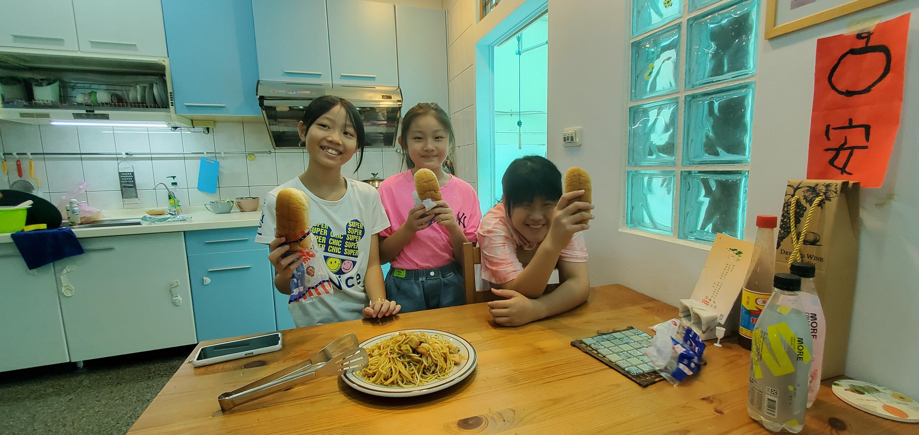
來挑戰煮飯
組員：李昕庭，王宇希，劉嘉恩

Slide 2
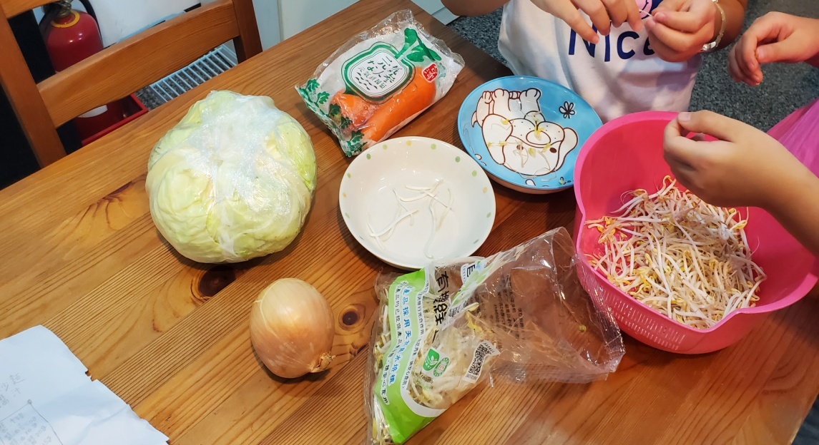
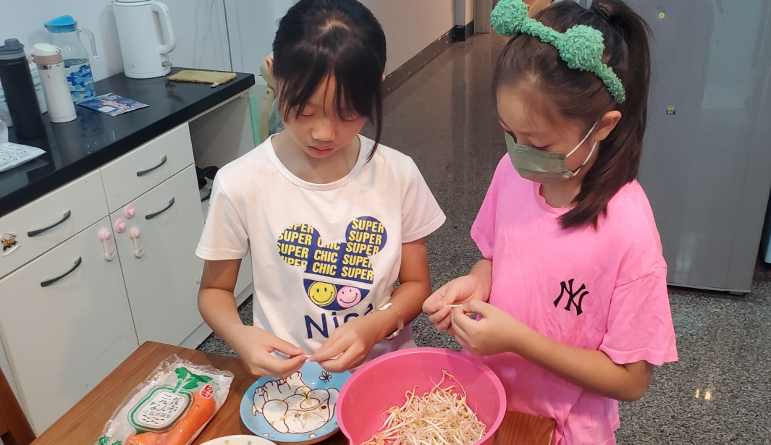
炒麵麵包
材料：油麵，豆芽菜，肉絲，洋蔥，高麗菜
調味料：醬油，醬油膏，烏醋，蕃茄醬，

Slide 3
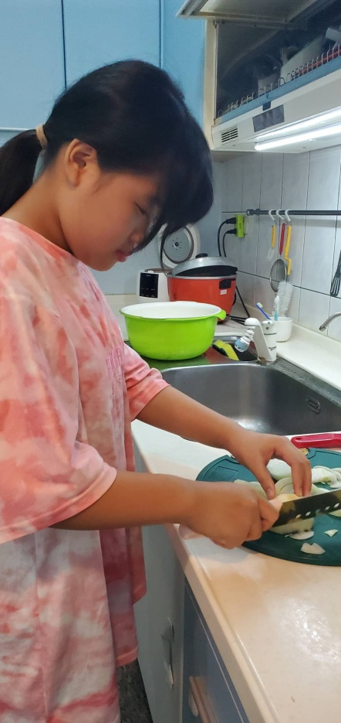
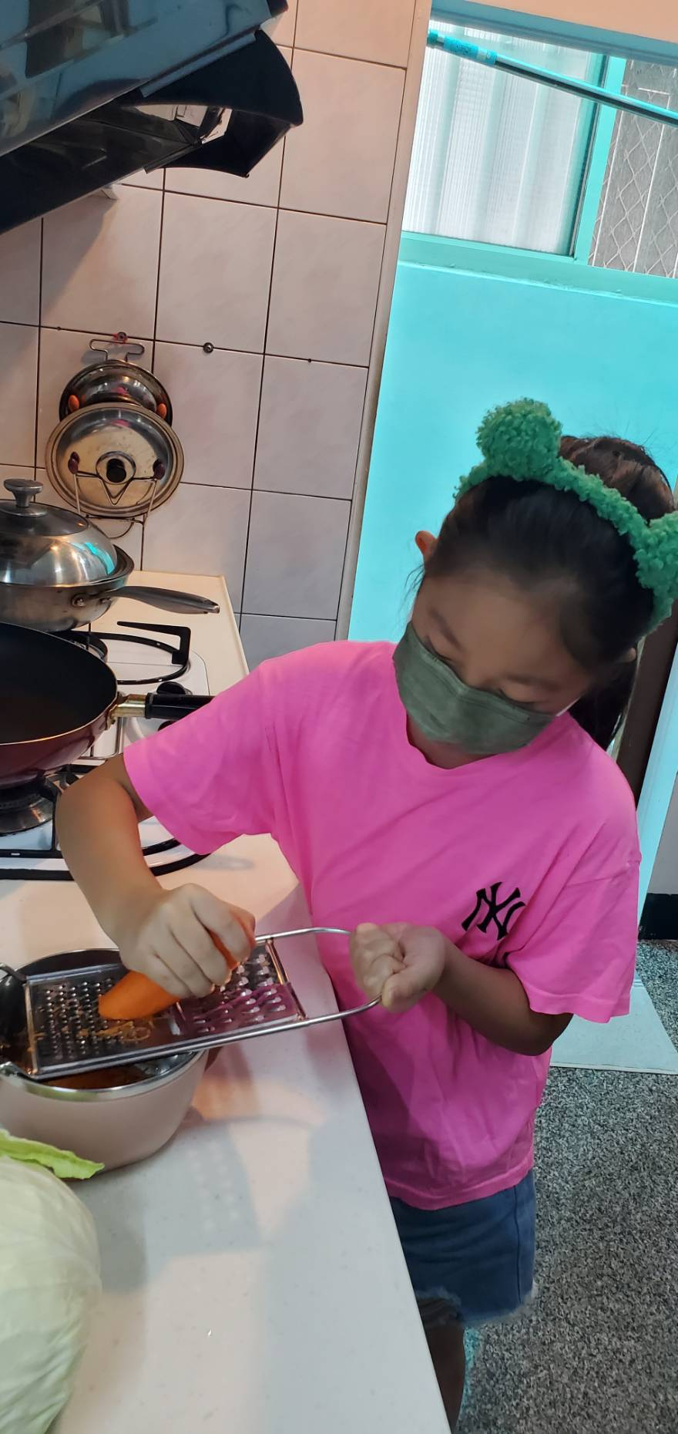
備料
豆芽菜去頭尾
洋蔥,高麗菜切絲
紅蘿蔔削絲
豬肉切條狀
備調醬汁

Slide 4
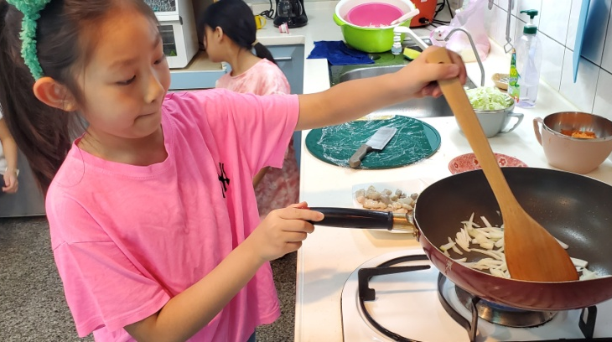
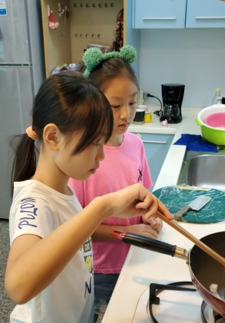
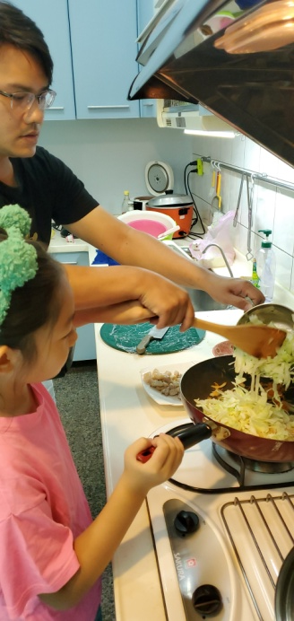
下鍋炒囉
五花肉先炒熟,撈起備用
洋蔥爆香後下蘿蔔絲
再下高麗菜絲

Slide 5
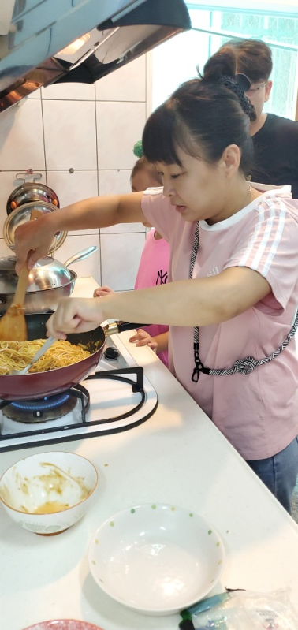
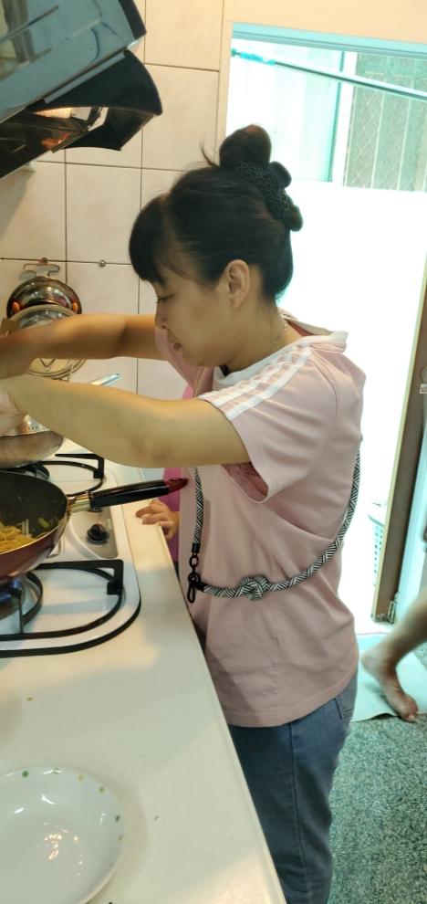
下鍋炒囉
把油麵倒入鍋中,翻炒
調味料也倒入,翻炒
因為重量太重,小朋友翻不太動
由嘉恩媽媽代勞

Slide 6
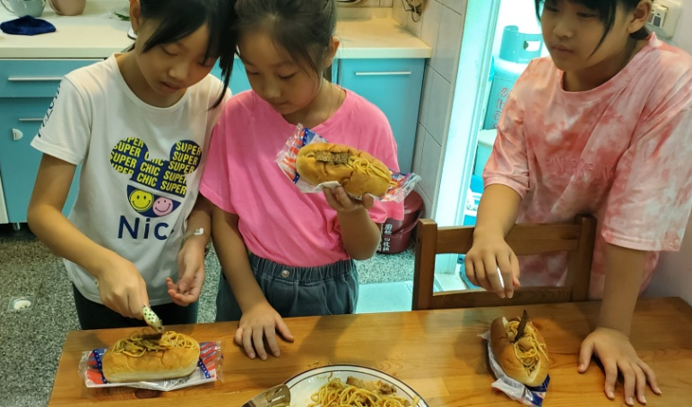
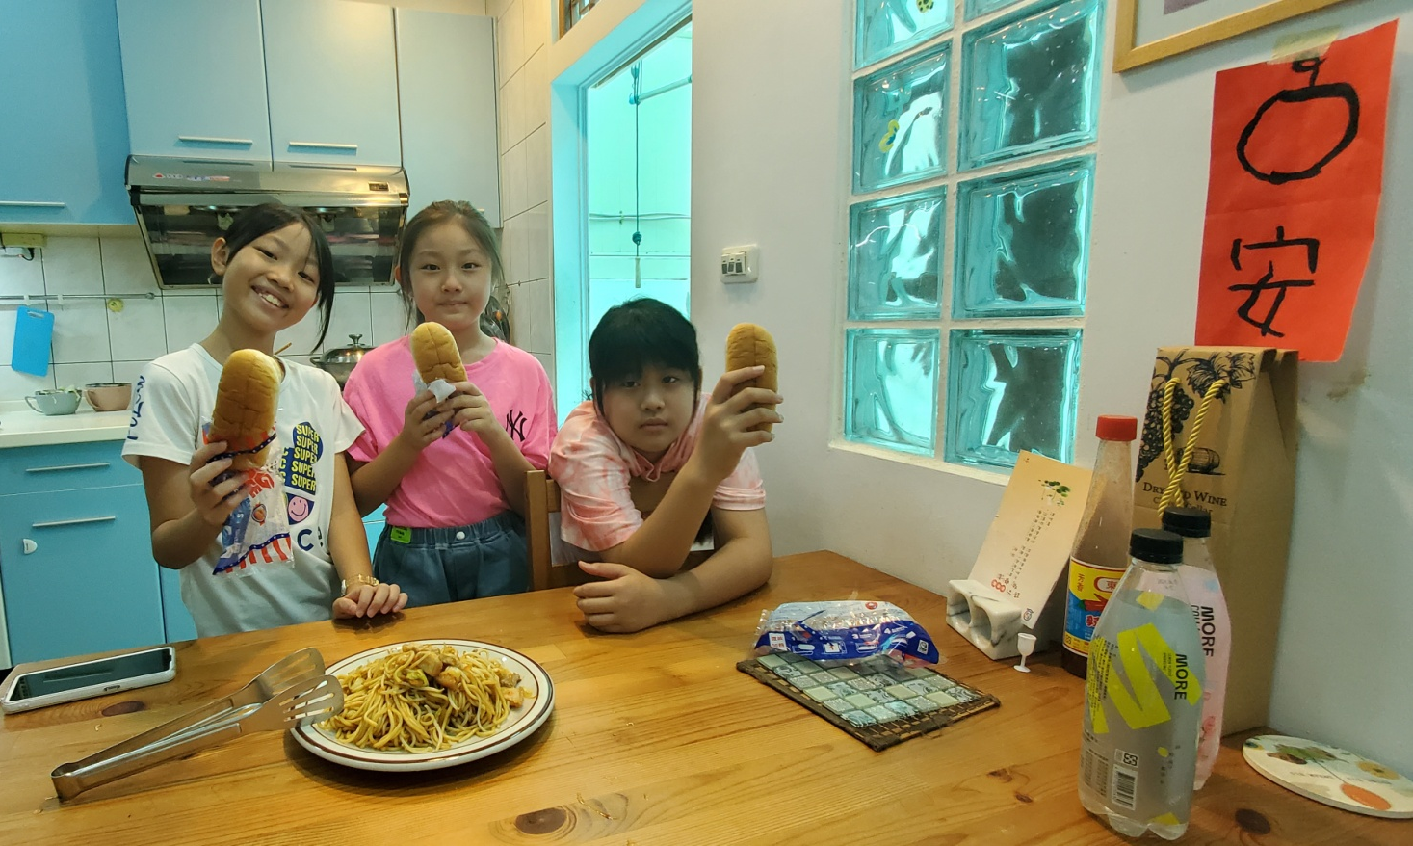
結合
備好炒好的炒麵裝進麵包裡
照個人喜好可以加美奶滋或海苔

Slide 7
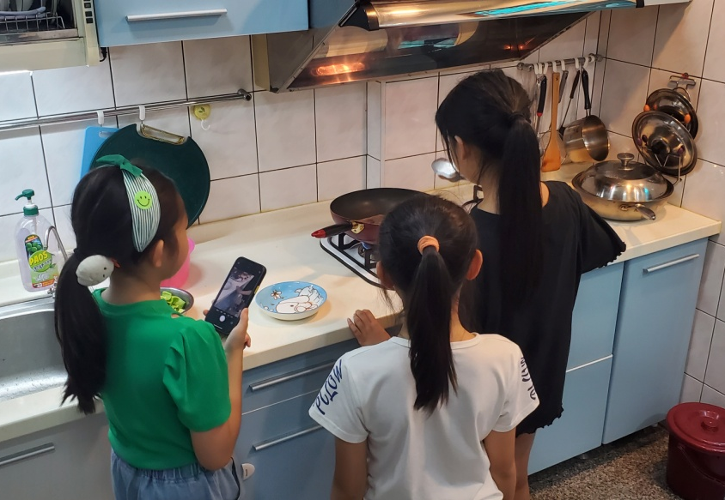
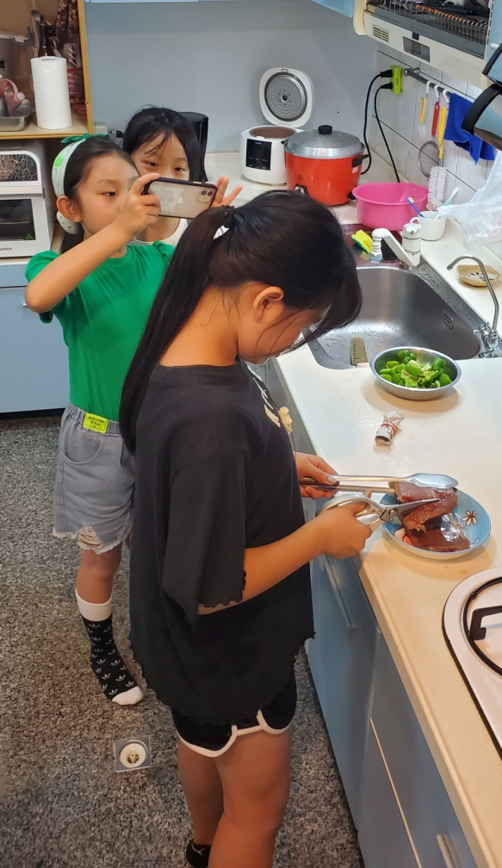
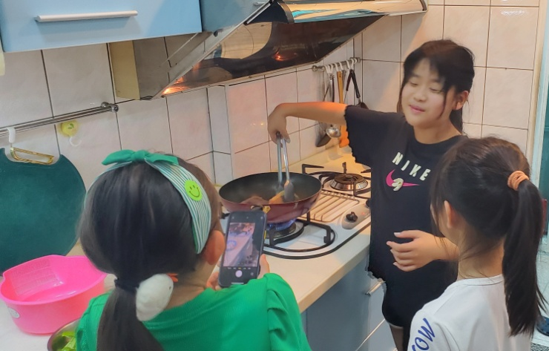
青椒牛肉
牛排先煎半熟,拿起來切成條狀
備用

Slide 8
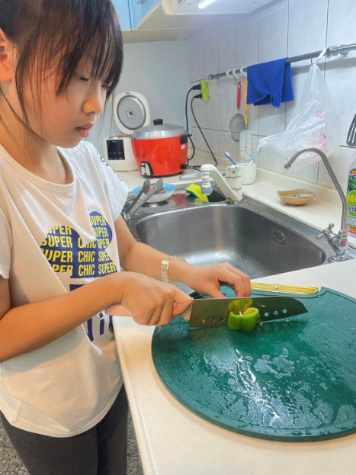
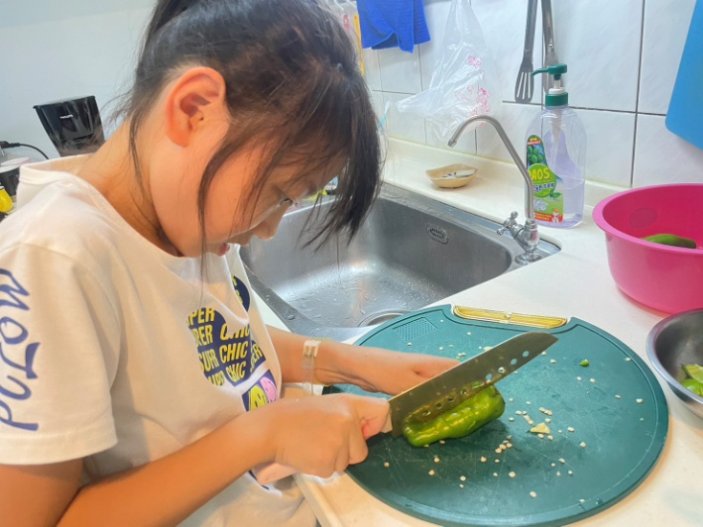
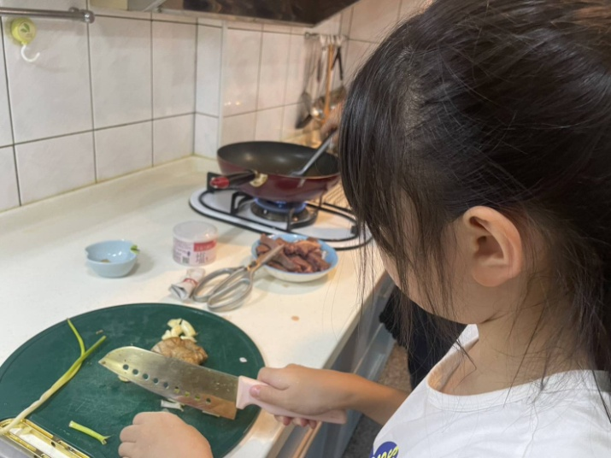
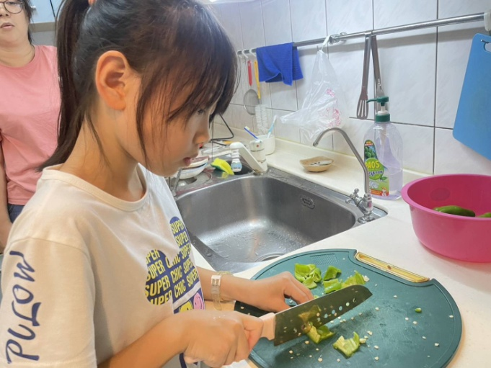
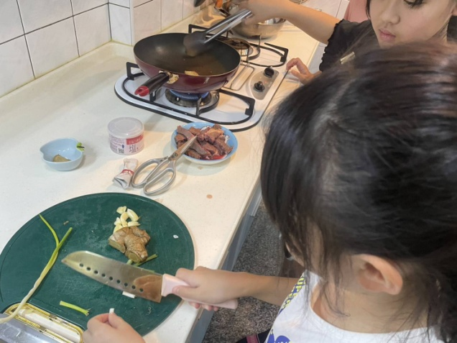
配料備料
青椒洗乾淨,切成塊狀
蔥,薑,蒜洗淨 切段,切片,

Slide 9
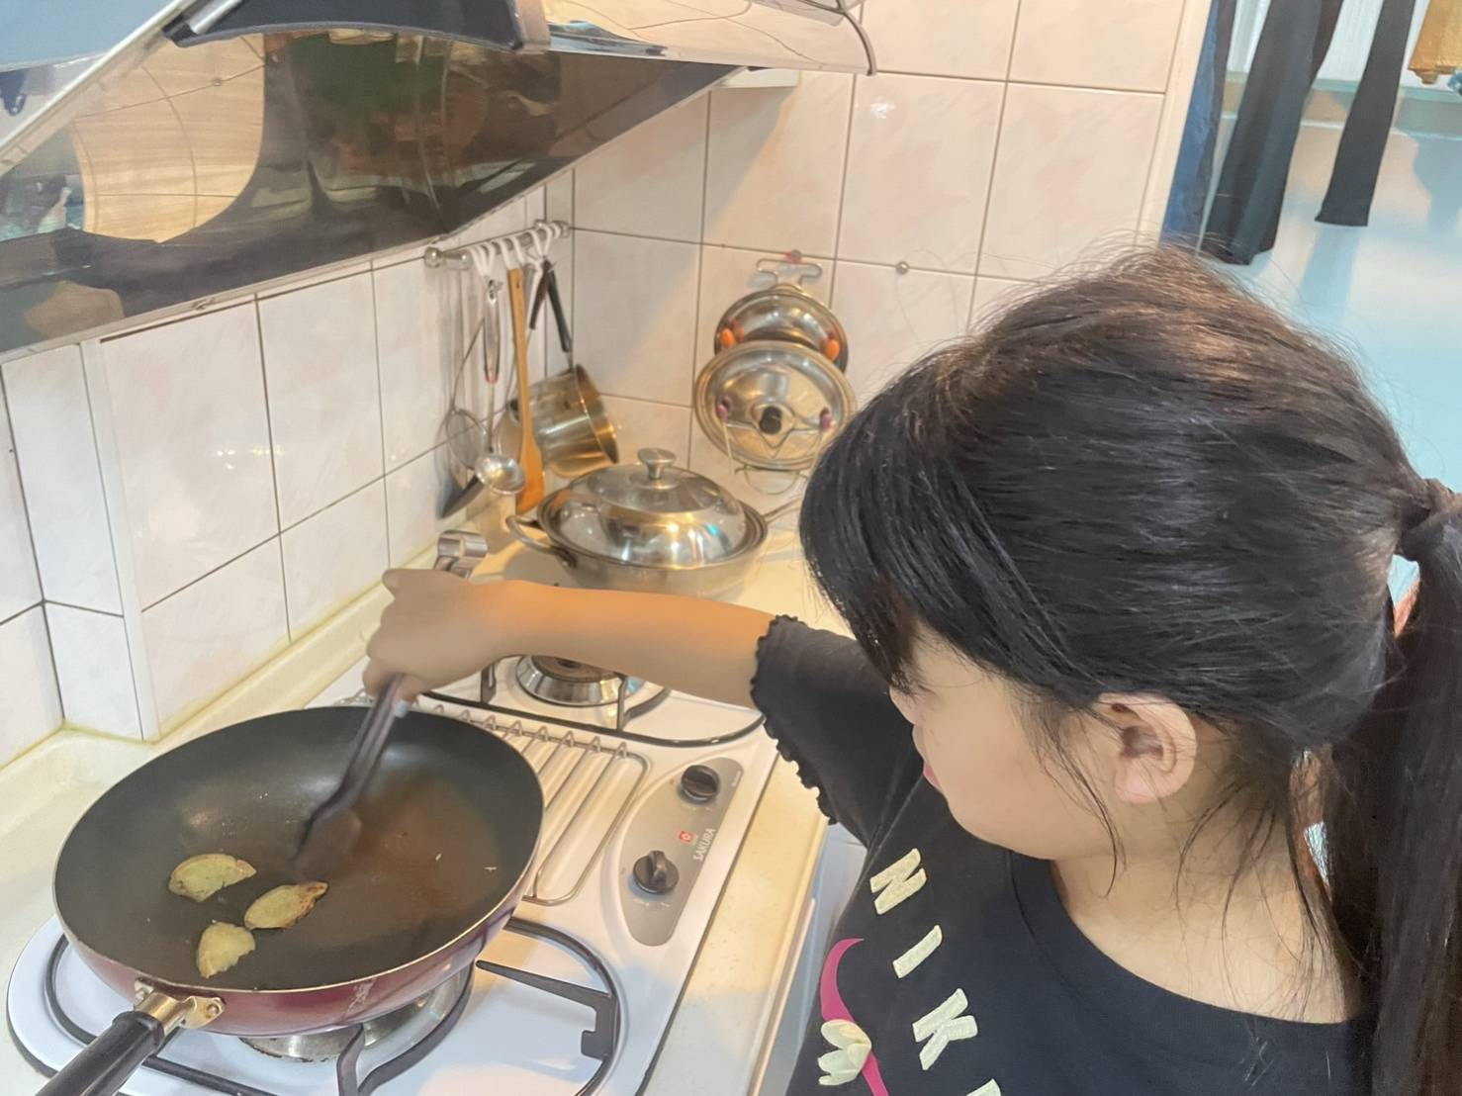
下鍋炒囉
鍋中倒油,熱油後下薑,蔥,蒜,香味飄出時 炒到皮稍微皺皺時,下半熟牛肉及調味料

Slide 10
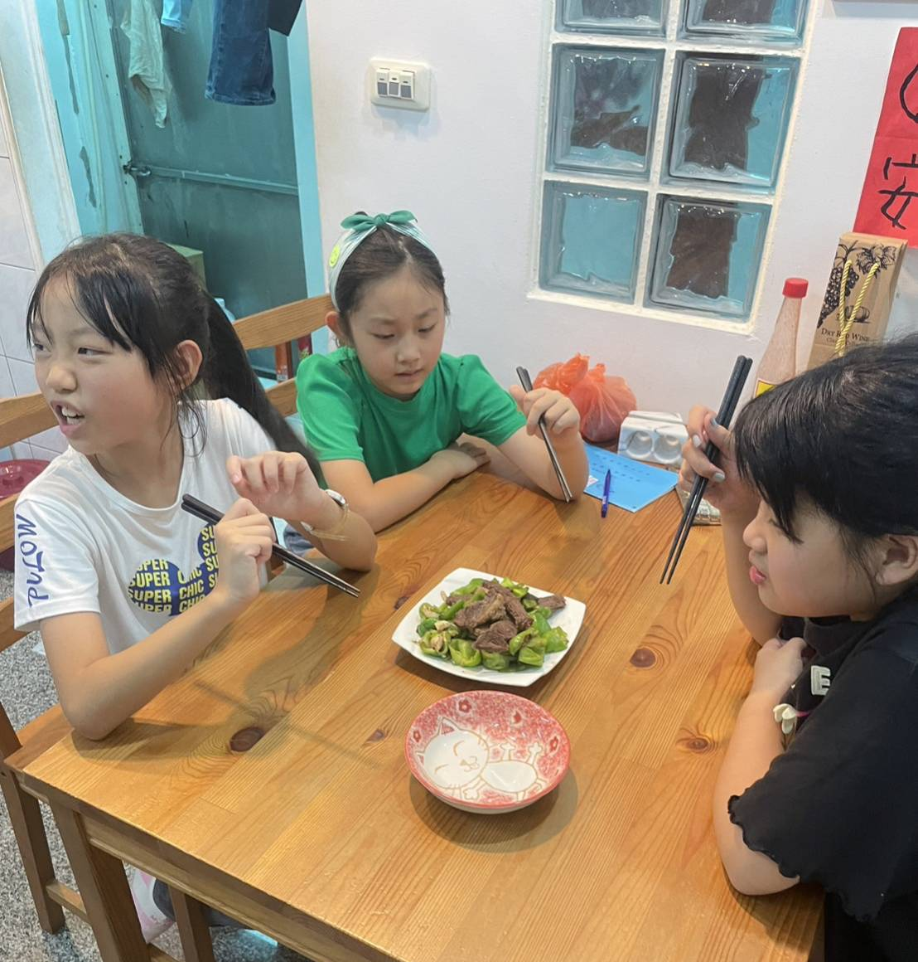
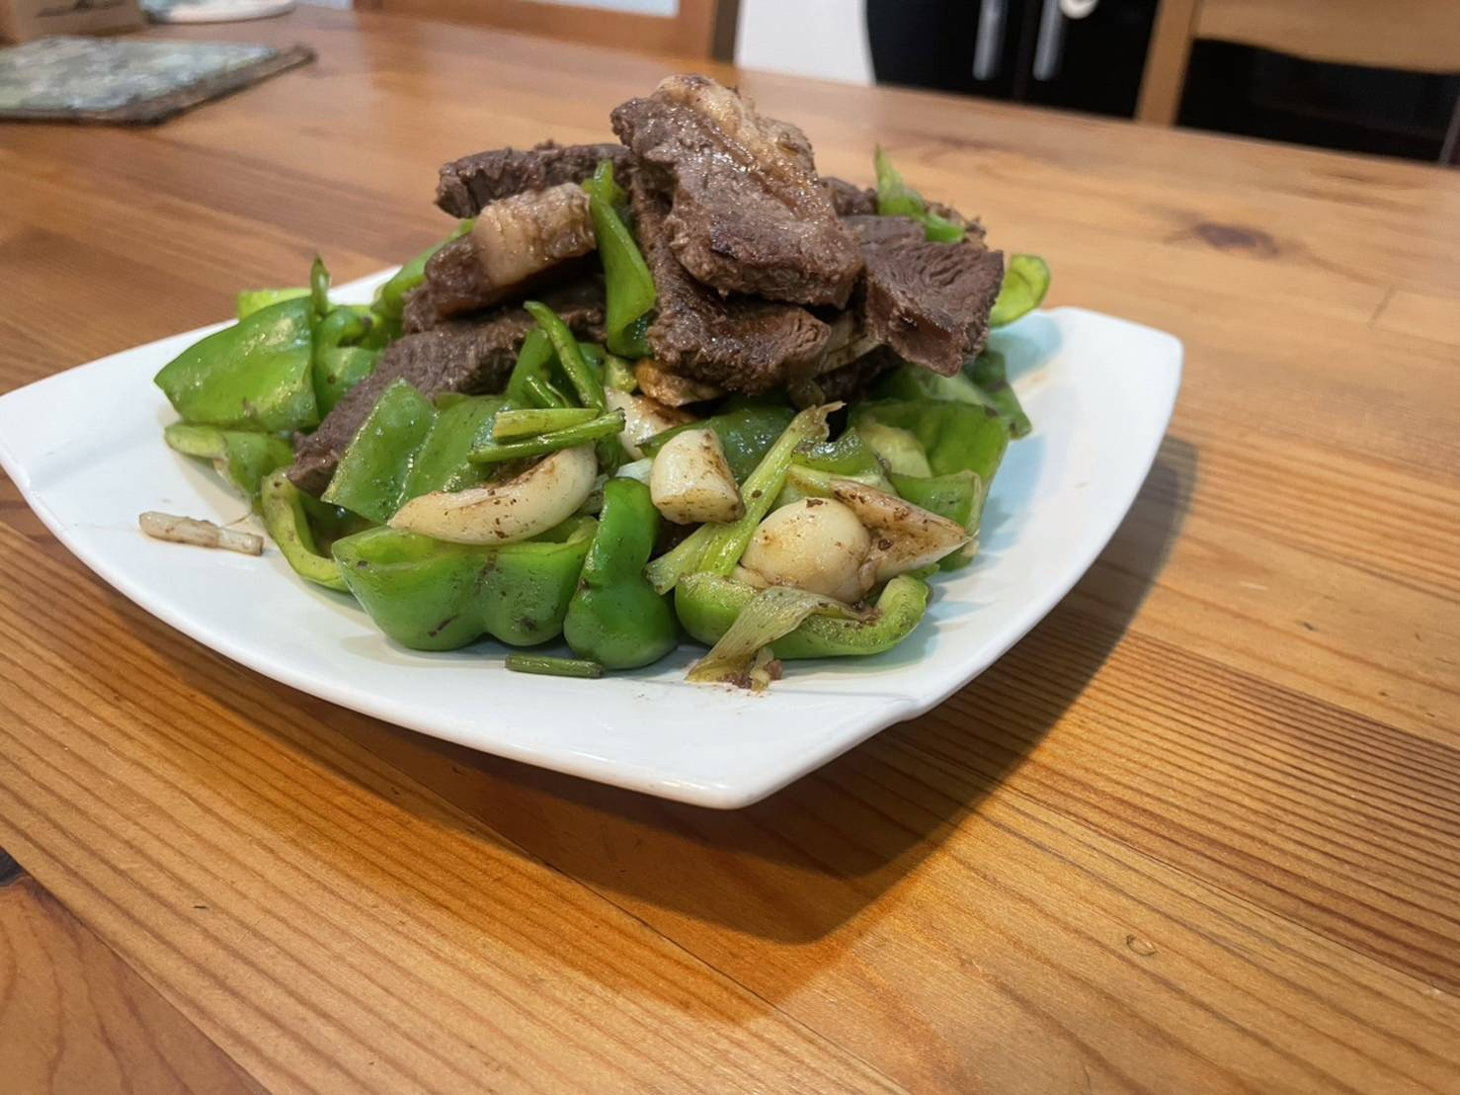
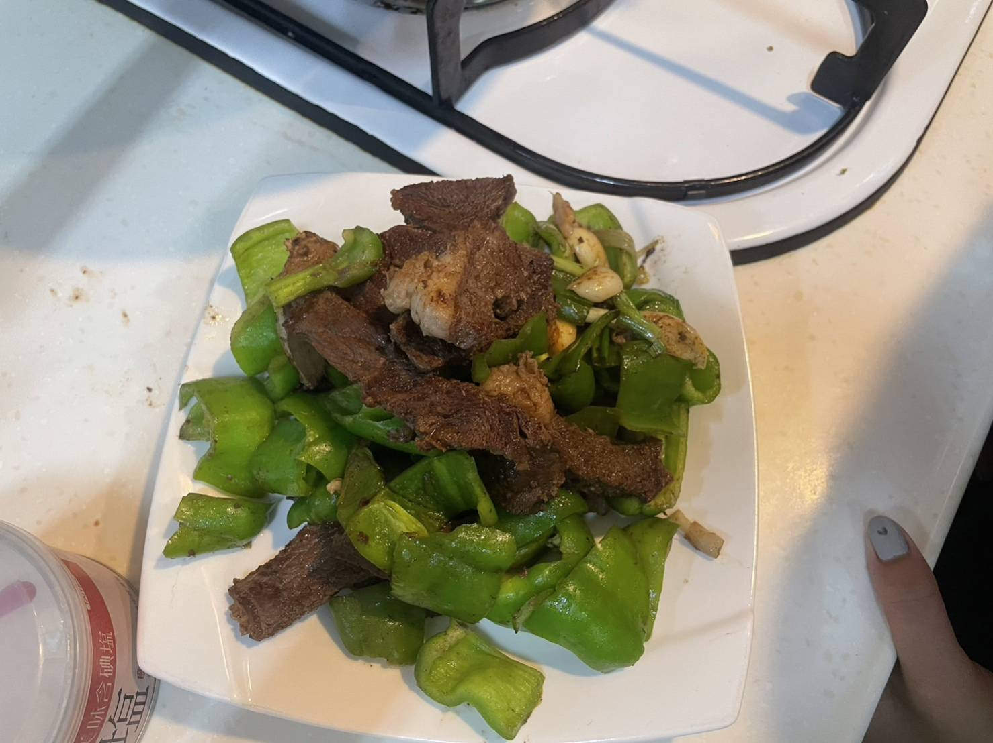
完成囉
試吃時,發現有的牛肉中間還紅紅的.有的很難咬.

Slide 11
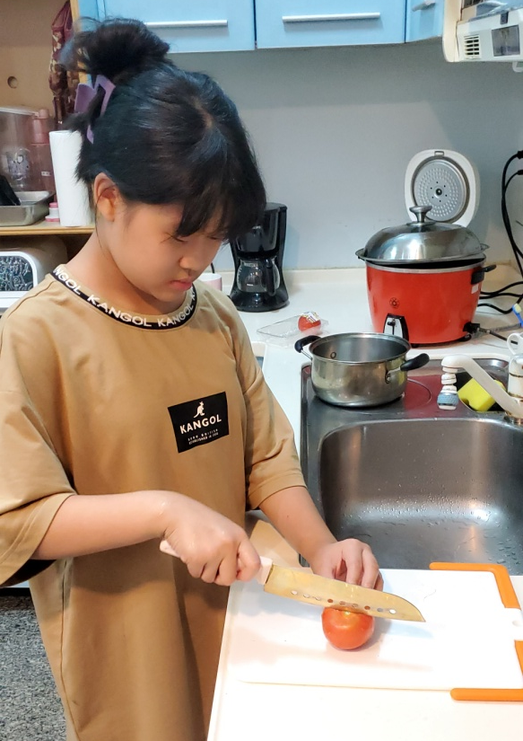
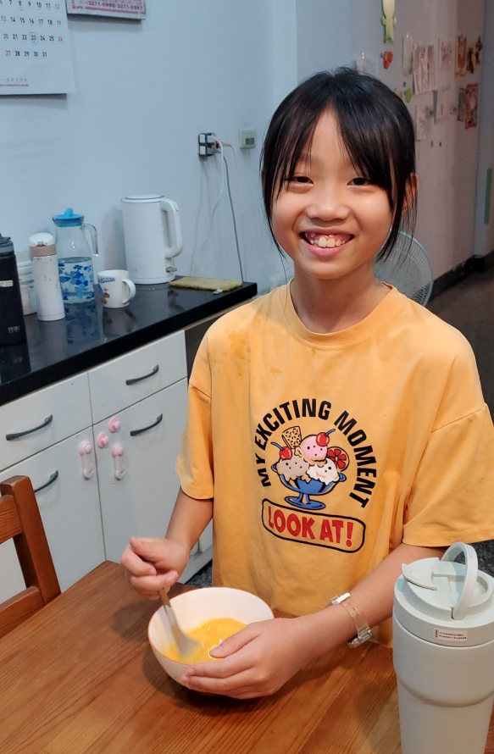
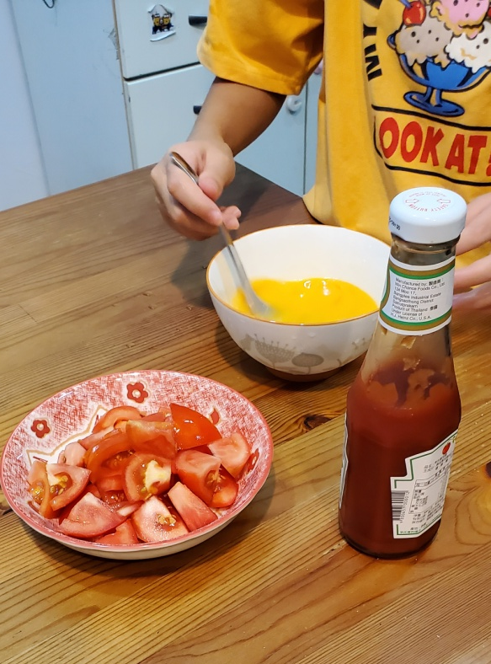
蕃茄炒蛋
備料 :蕃茄洗淨切塊, 雞蛋打散,切蒜

Slide 12
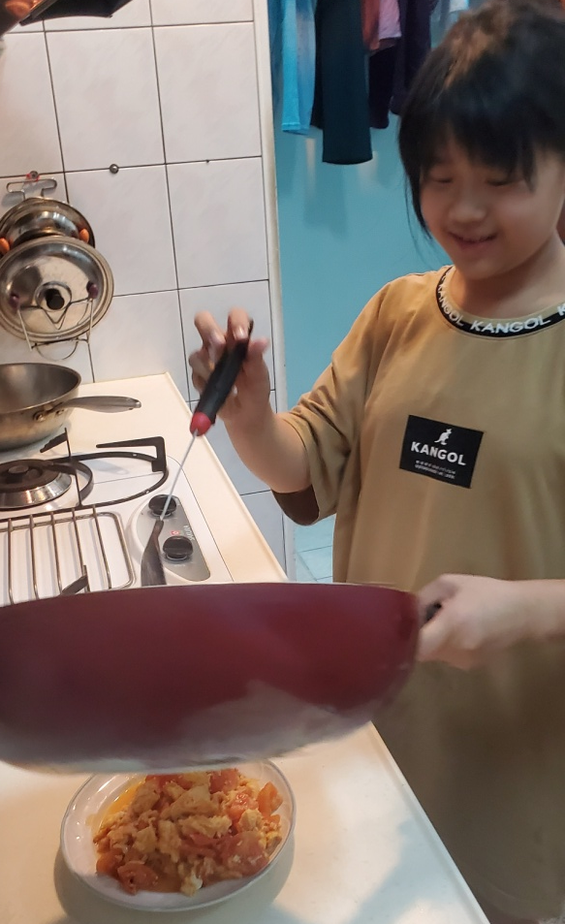
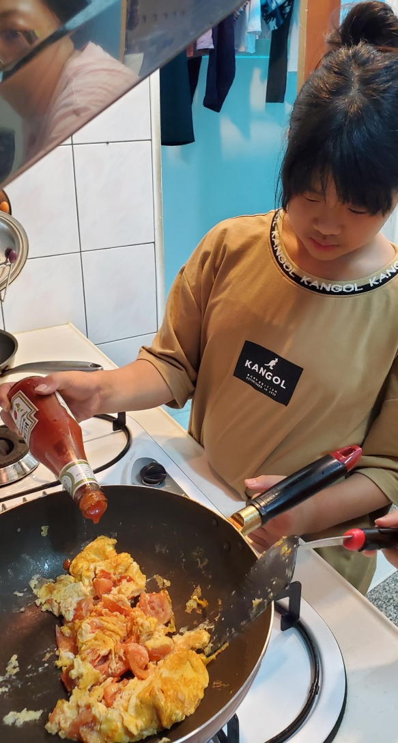
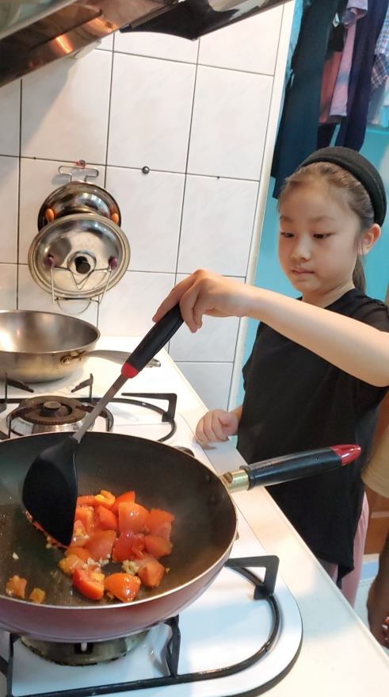
下鍋炒
蕃茄先下,炒到有點軟後,再下蒜頭,最後下打散的雞蛋,混合後加鹽及蕃茄醬

Slide 13
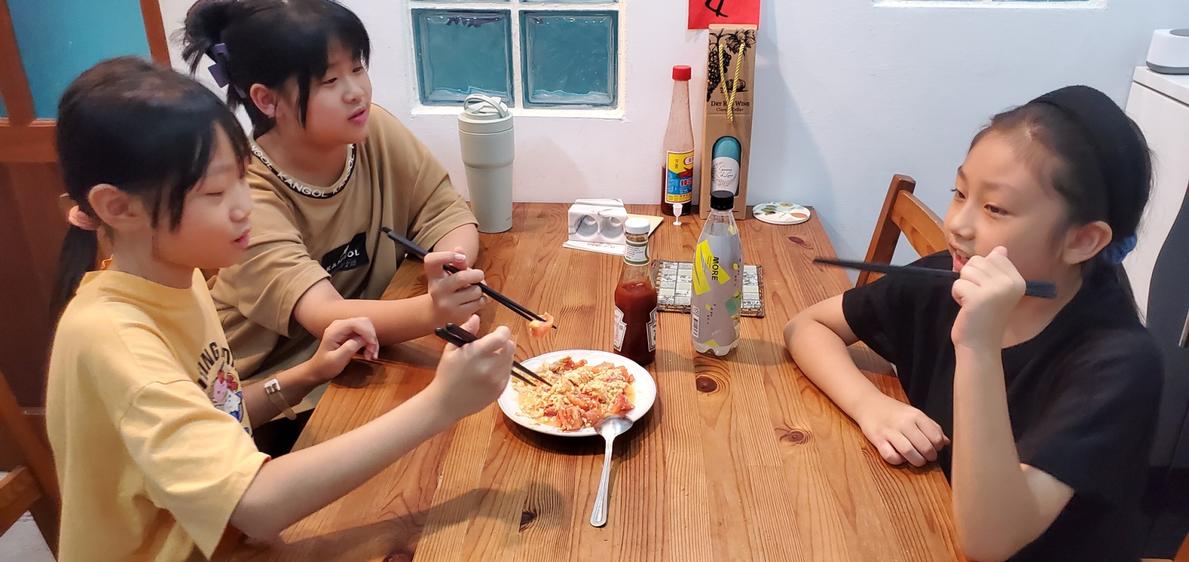
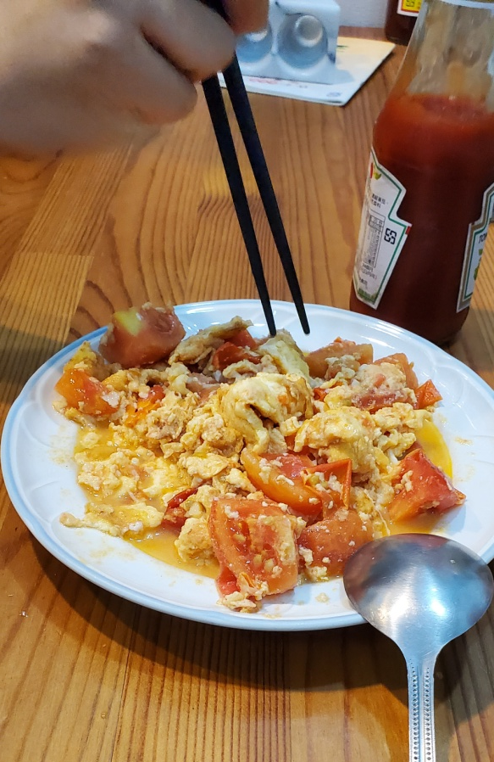
完成囉
試吃環節

Slide 14
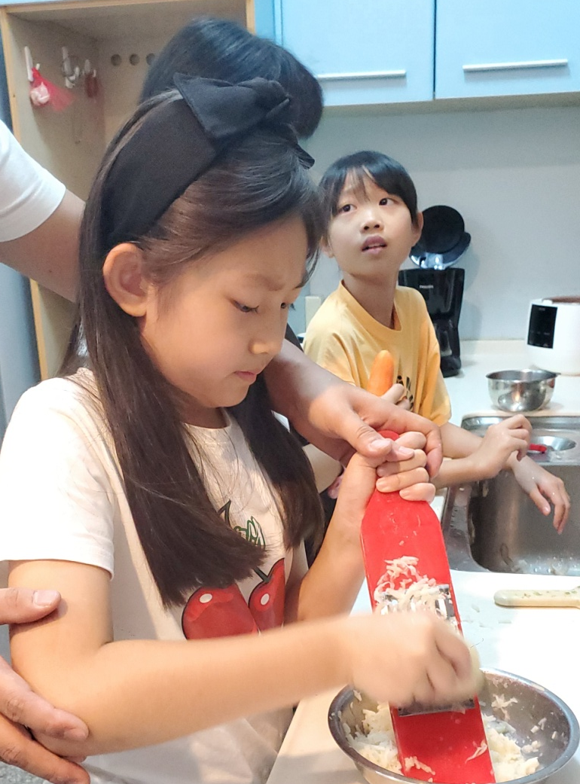
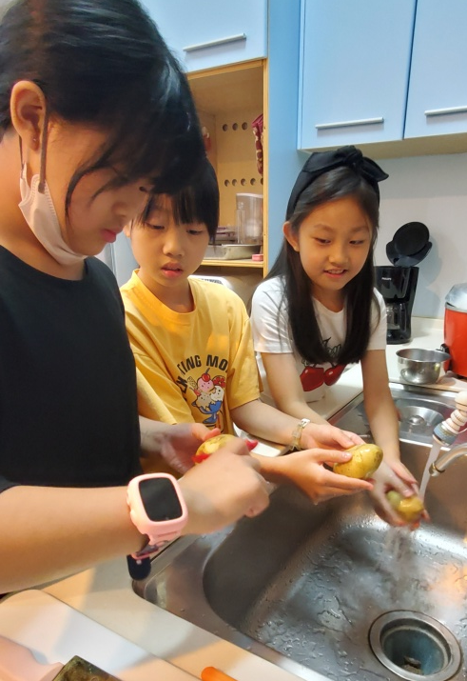
馬鈴薯餅
洗淨馬鈴薯及紅蘿蔔
削皮,挫成籤絲狀
準備大碗,放4顆蛋將馬鈴
薯及胡蘿蔔絲
放入一起混合
並調味

Slide 15
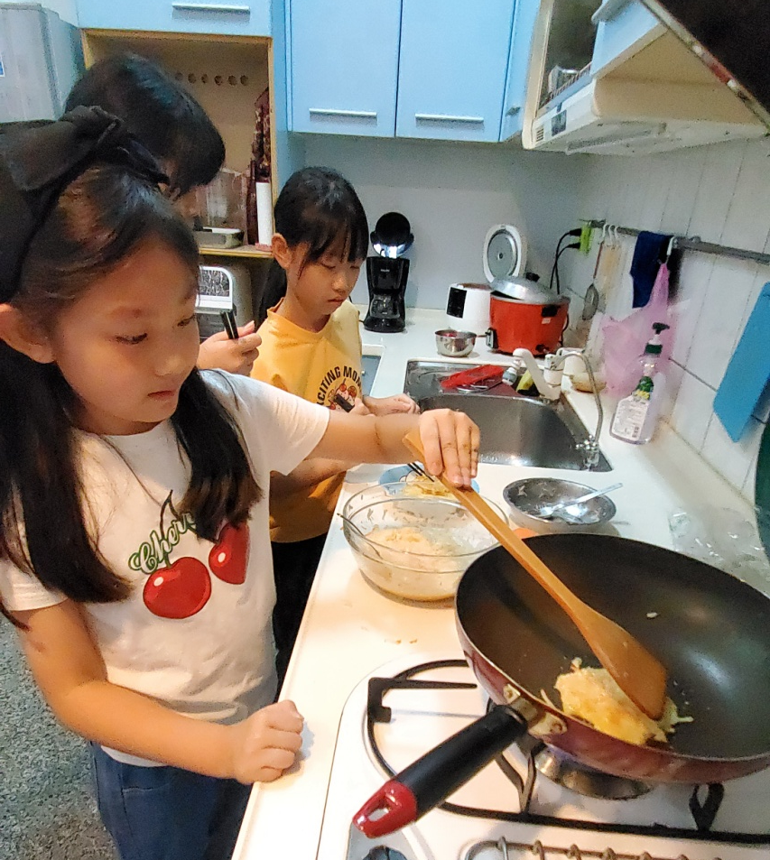
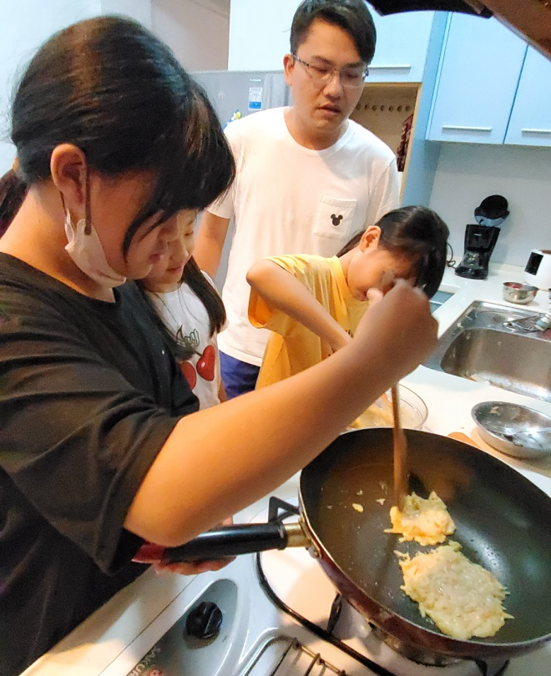
下鍋壓餅
熱鍋,下油,下混合好的馬鈴薯餅漿

Slide 16
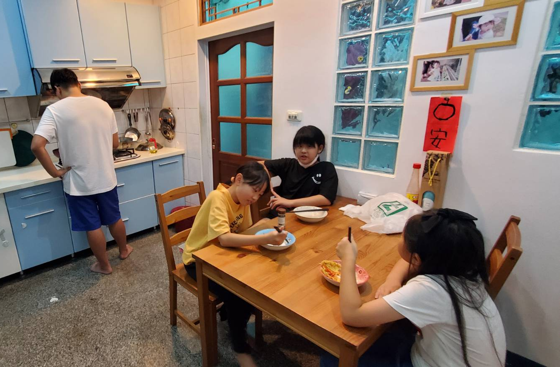
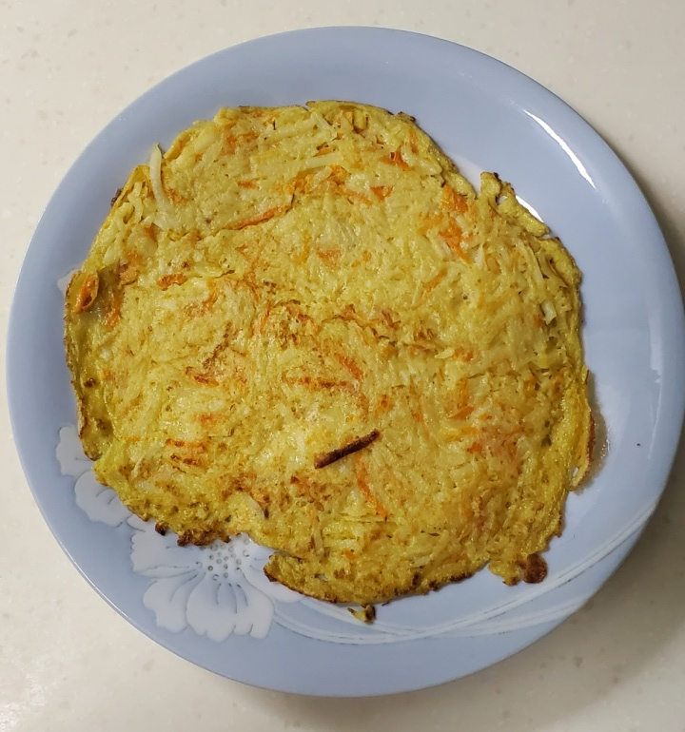
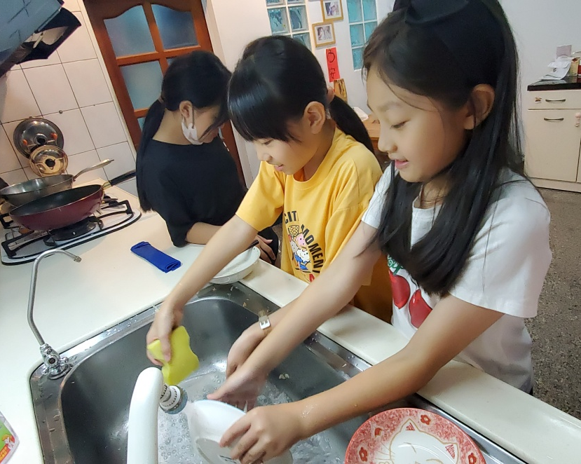
完成囉
目前最受歡迎的菜品
簡單快速
整理也是煮菜的一環呦

Slide 17
心得-王宇希
我對我們三個人做出來的菜很滿意，但是要煮或煎時會很熱， 困難：我遇到的困難是打蛋時，我很害怕把蛋殼掉進去料理裡面。

Slide 18
心得-李昕庭
青椒牛肉： 青椒沒熟，牛肉太大塊
炒麵麵包：原本豬五花要絲狀，結果最後切成塊狀
我覺得四道菜中馬鈴薯餅我最喜歡，因為我本來就喜歡馬鈴薯，最不喜歡青椒牛肉，因為牛肉太硬
我的收獲是對蔬菜更進一步的認識，更認識做菜的步驟

Slide 19
心得-劉嘉恩
我覺得這次麥哲倫非常的難,因為時間很難約,而且大家也不一定有時間

